Slide 1
C++프로그래밍
Snake Game
박정재, 최유찬 팀

Slide 2
CONTENTS
01 02 03
게임 소개
구현 방법
기타
- 게임 화면
- 조작법
- Mission
- 1 단계
- 2 단계
- 3 단계
- 4 단계
- 5 단계
- GIthub
박정재, 최유찬 팀

Slide 3
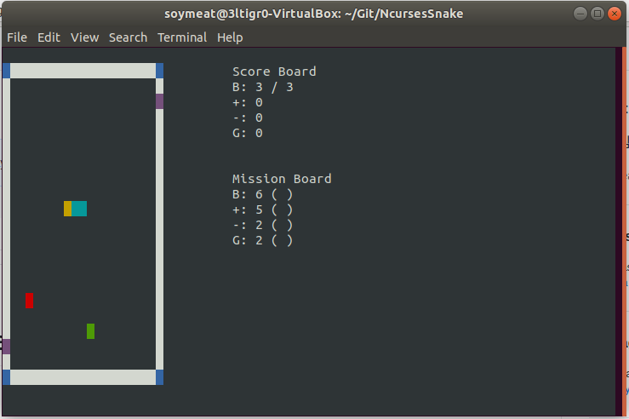
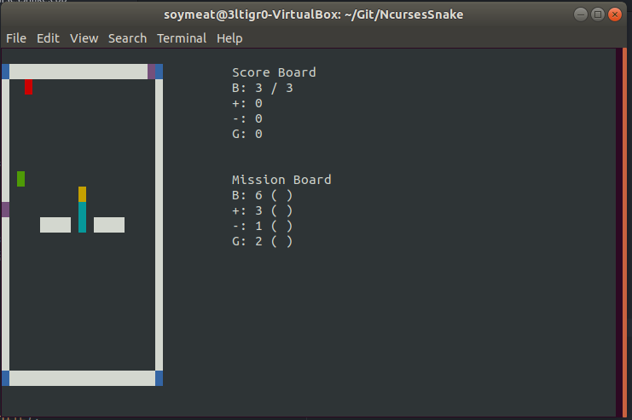
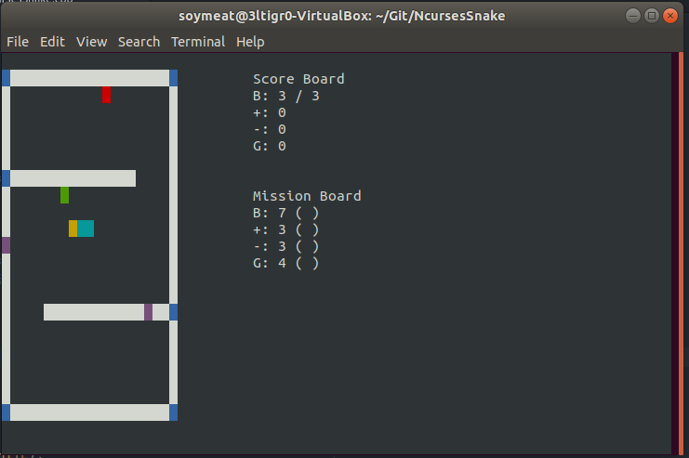
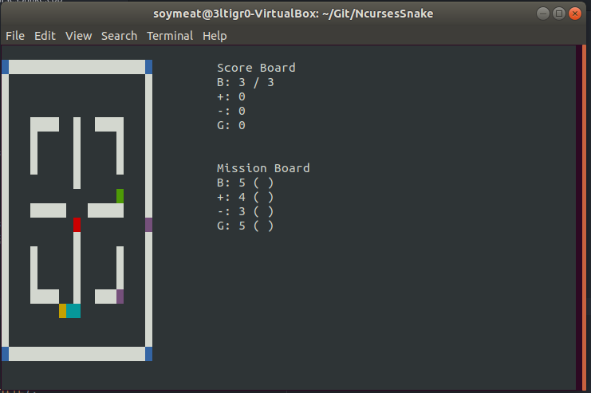
Snake Game
C++프로그래밍
01
박정재, 최유찬 팀

Slide 4
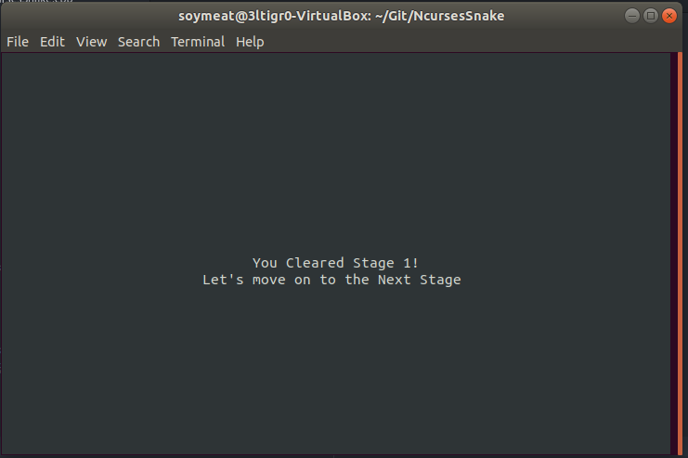
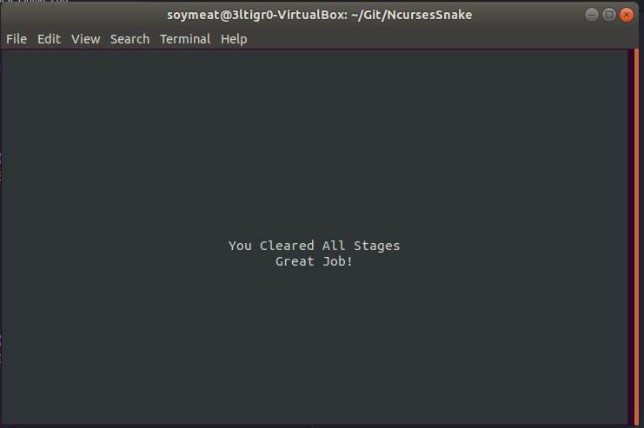
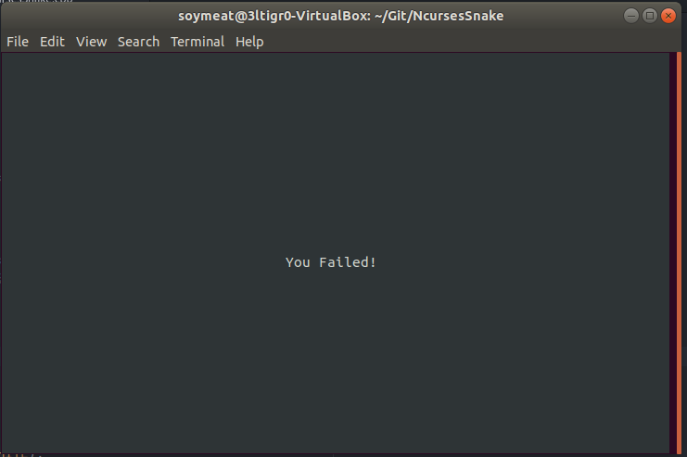
Snake Game
C++프로그래밍
01
박정재, 최유찬 팀

Slide 5
Snake Game
C++프로그래밍
01
게임 소개
2) 조작법
① ↑↓←→ 방향키를 이용하여 조작 가능(Snake는 0.5초마다 움직임)
② White: Wall / Blue: Immune Wall / Yellow: Snake Head / Cyan: Snake Body /
Green: Growth Item / Red: Poison Item / Magenta: Gate
③ Item은 임의의 위치에 생성, 10초 뒤 소멸하여 다른 위치에 재생성 (획득 시에도 재생성)
④ Gate는 게임 시작 후 임의의 위치에 생성 Gate의 진출 후 다른 위치에 재생성
박정재, 최유찬 팀

Slide 6
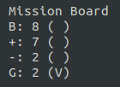
Snake Game
C++프로그래밍
01
게임 소개
3) Mission
박정재, 최유찬 팀

Slide 7
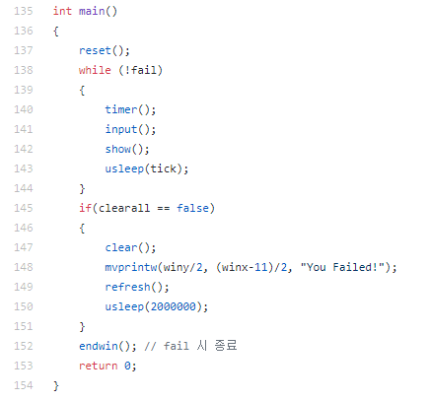
Snake Game
C++프로그래밍
02
구현 방법
Main에 반복문 생성
박정재, 최유찬 팀

Slide 8
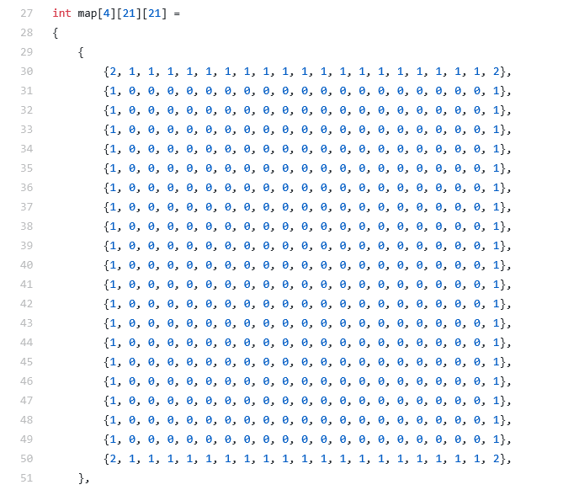
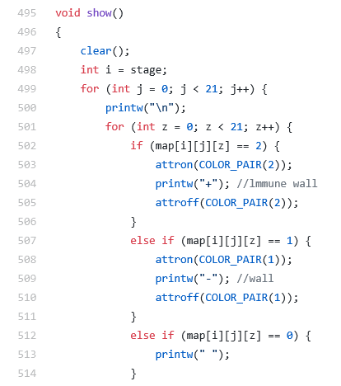
Snake Game
C++프로그래밍
02
구현 방법
1) 1 단계
2차원 배열로 표현
2중 for문을 이용해 출력
박정재, 최유찬 팀

Slide 9
Snake Game
C++프로그래밍
02
구현 방법
1) 1 단계
Stage가 4개이므로 3차원 배열 사용
박정재, 최유찬 팀

Slide 10
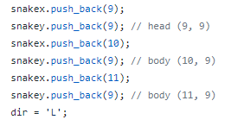
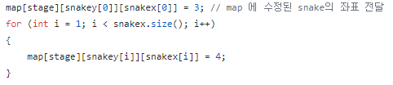
Snake Game
C++프로그래밍
02
구현 방법
2) 2 단계
Vector 이용하여 snake 좌표 표현(setstage 함수)
move 함수에서 map 배열 값 수정
박정재, 최유찬 팀

Slide 11
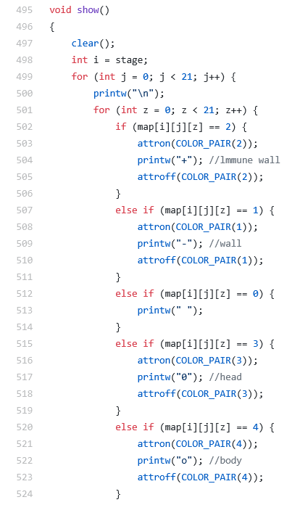
Snake Game
C++프로그래밍
02
구현 방법
2) 2 단계
show 함수에 Snake Head와 Body 출력 추가
박정재, 최유찬 팀

Slide 12
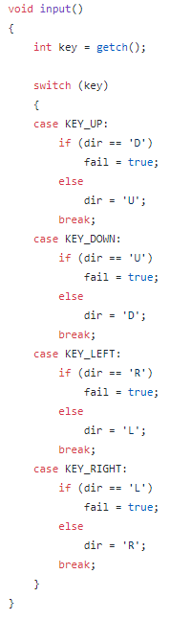
Snake Game
C++프로그래밍
02
구현 방법
2) 2 단계
키 입력을 받는 input 함수
박정재, 최유찬 팀

Slide 13
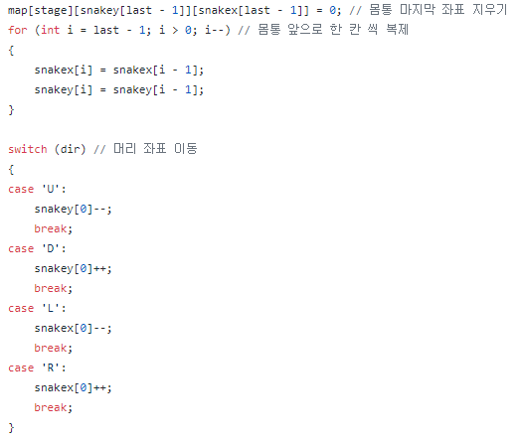
Snake Game
C++프로그래밍
02
구현 방법
2) 2 단계
move 함수
박정재, 최유찬 팀

Slide 14
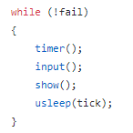

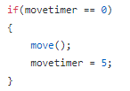
Snake Game
C++프로그래밍
02
구현 방법
2) 2 단계
timer 함수
박정재, 최유찬 팀

Slide 15
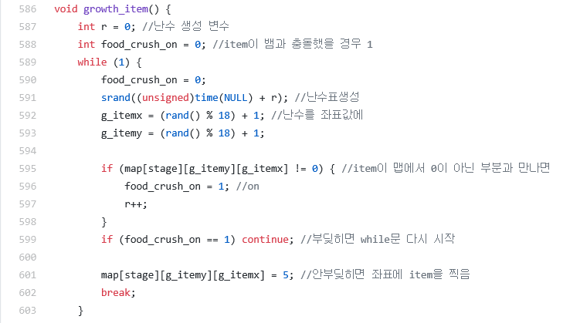
Snake Game
C++프로그래밍
02
구현 방법
3) 3 단계
Item 좌표 변수 선언
Item을 생성하는 함수
박정재, 최유찬 팀

Slide 16
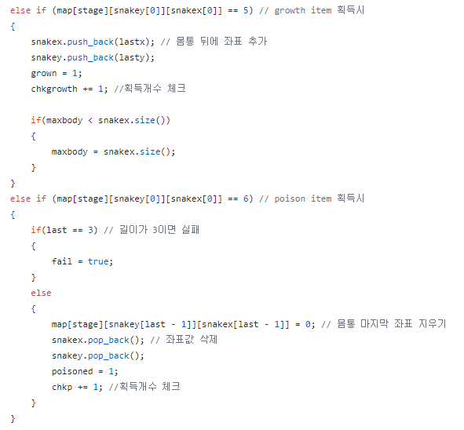
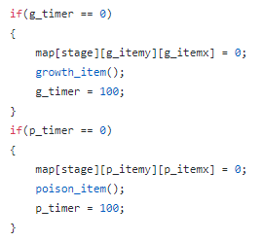
Snake Game
C++프로그래밍
02
구현 방법
3) 3 단계
timer 함수에 일정 시간 후 소멸 추가
move 함수에 Item 획득 시 기능 추가
박정재, 최유찬 팀

Slide 17
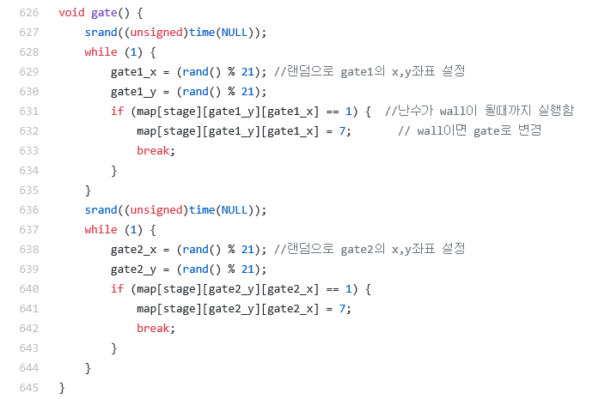

Snake Game
C++프로그래밍
02
구현 방법
4) 4 단계
gate 함수
박정재, 최유찬 팀

Slide 18
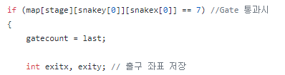
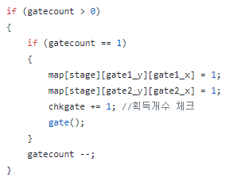
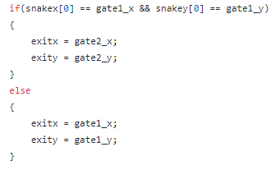
Snake Game
C++프로그래밍
02
구현 방법
4) 4 단계
move 함수에 Gate 이동 구현
박정재, 최유찬 팀

Slide 19
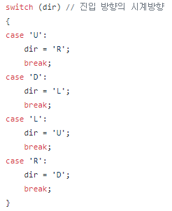
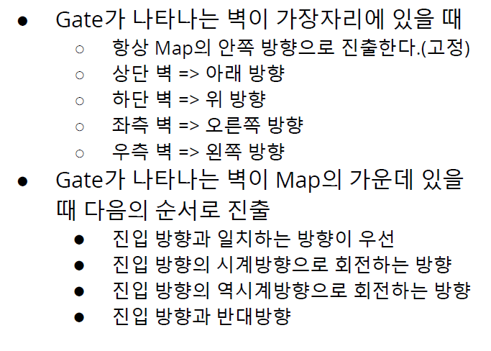
Snake Game
C++프로그래밍
02
구현 방법
4) 4 단계
박정재, 최유찬 팀

Slide 20
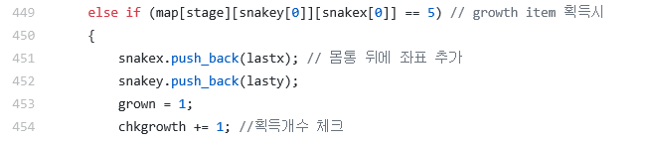
Snake Game
C++프로그래밍
02
구현 방법
5) 5 단계
move 함수에서 획득 시 변수 값 증가
박정재, 최유찬 팀

Slide 21
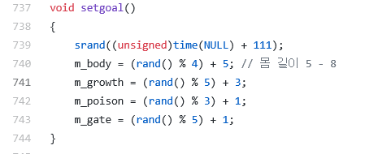
Snake Game
C++프로그래밍
02
구현 방법
5) 5 단계
각 미션 값의 최소, 최대값
B: 5~8
+: 3~7
-: 1~3
G: 1~5
박정재, 최유찬 팀

Slide 22

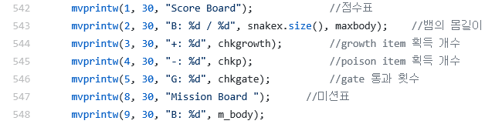
Snake Game
C++프로그래밍
02
구현 방법
5) 5 단계
show 함수에 Score Board, Mission Board 표시
Mission 달성 여부 표시
박정재, 최유찬 팀

Slide 23

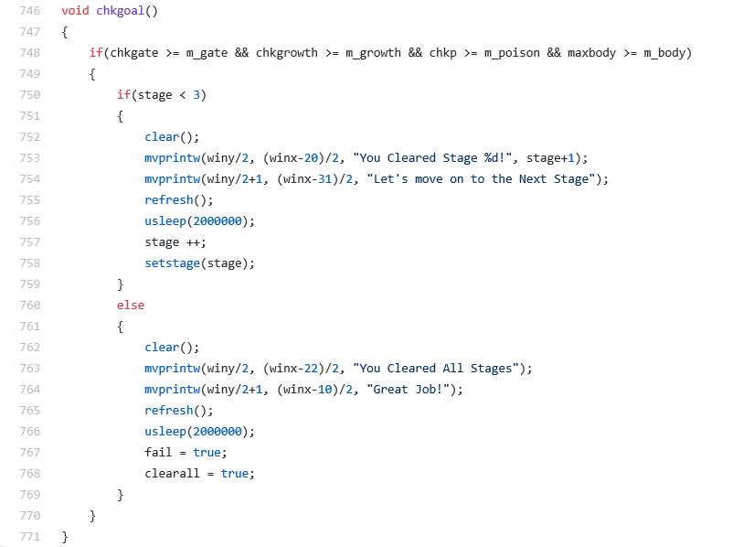
Snake Game
C++프로그래밍
02
구현 방법
5) 5 단계
Stage Clear 여부 확인
다음 Stage로 이동
박정재, 최유찬 팀

Slide 24
Snake Game
C++프로그래밍
02
구현 방법
5) 5 단계
마지막 Stage Clear 시 main 함수의 반복문 종료
박정재, 최유찬 팀

Slide 25

Snake Game
C++프로그래밍
03
기타
“ ”
Github
https://github.com/3ltigr0/NcursesSnake
박정재, 최유찬 팀

Slide 26
C++프로그래밍
THANK
YOU

